Slide 1
ПСИХОЛОГИЧЕСКАЯ ПОДГОТОВКА К ОГЭ В 9 КЛАССЕ

Slide 2
Слово «экзамен» переводится с латинского как «испытание». И именно испытаниями, сложными, подчас драматичными, становятся выпускные экзамены для девятиклассников.
Экзамен - самый ответственный период жизни каждого старшеклассника. Именно на экзамене подводиться итог учебной деятельности каждого учащегося. Чтобы успешно сдать экзамен, к нему необходимо хорошо подготовиться. Поэтому родителям важно создать в семье благоприятные условия.

Slide 3
Рекомендуем сутки разделить на три части
Подготовка к экзаменам в школе и дома-8 часов
Спорт, прогулки на свежем воздухе- 8 часов
Сон - не менее 8 часов

Slide 4
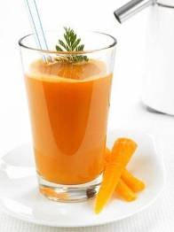
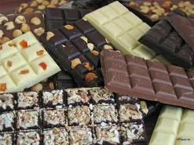
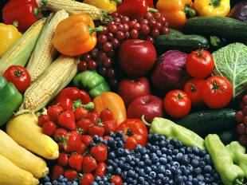
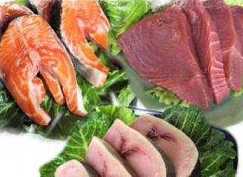
Рекомендуем правильно питаться. Питание должно быть 3-4 разовым, калорийным, богатым витаминами. Полезно употреблять в пищу шоколад, овощи, фрукты, рыбу, мясо.

Slide 5
Родители должны:
1. Знать, кем хочет быть ребенок
2. Обсуждать выбор детей
3. Доверять ребенку в его выборе
4. Знать заказ общества на рынке труда
Нужны: инженеры, мастера производства, специалисты из сферы производства
Помните, что юристов и экономистов переизбыток

Slide 6
Советы психолога ученикам
Памятка «Организуй самого себя»
Точно определяйте цель своей деятельности.
Сосредоточьте свои усилия на главном.
Придумайте себе стимулы.
Научитесь говорить себе «нет».
Используйте время полностью.
Приступайте к делу сразу же.
Следите за тем, на что вы тратите свободное время.
Старайтесь разнообразить занятия.
Воспитывайте в себе уважение к своему времени.
Учитесь слушать.
Приобретите привычку к записной книжке, дневнику.
Дали слово - держите; дали обязательство - выполните.

Slide 7
Советы психолога родителям
Не тревожьтесь о количестве баллов, которые ребенок получит на экзамене, и не критикуйте ребенка после экзамена.
Не повышайте тревожность ребенка накануне экзаменов – это может отрицательно сказаться на результате тестирования.
Подбадривайте детей, хвалите их за то, что они делают хорошо.
Наблюдайте за самочувствием ребенка.
Контролируйте режим подготовки ребенка, не допускайте перегрузок.
Обеспечьте дома удобное место для занятий, проследите, чтобы никто из домашних не мешал.
Обратите внимание на питание ребенка.
Помогите детям распределить темы подготовки по дням.
Ознакомьте ребенка с методикой подготовки к экзаменам. Ребенок должен отдохнуть и как следует выспаться.
И помните: самое главное - это снизить напряжение и тревожность ребенка и обеспечить подходящие условия для занятий.

Slide 8
Анкета для обучающихся и родителей

